Slide 1

软件工程基础Mooc学习操作
输入网址：http://www.icourses.cn 点击右上角“注册”

Slide 2
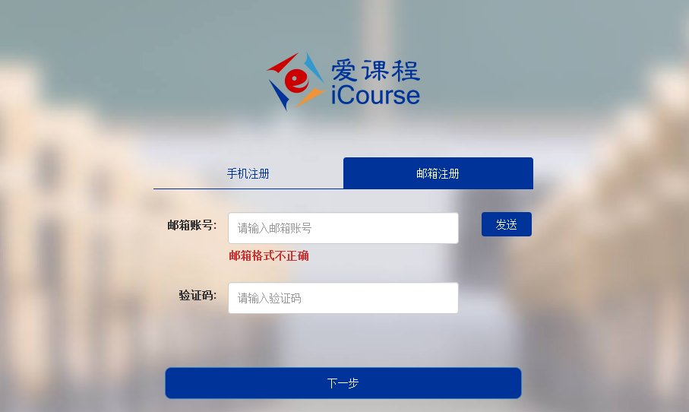
软件工程基础Mooc学习操作
使用手机注册或邮箱注册，输入相关信息，点击“下一步”

Slide 3
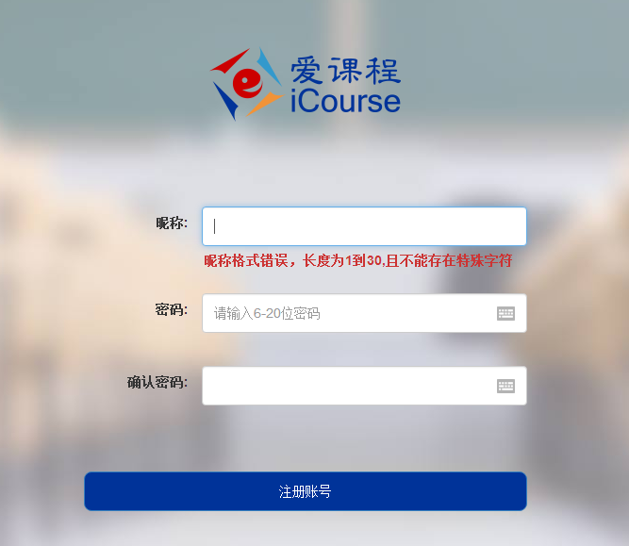
软件工程基础Mooc学习操作
输入昵称、密码、确认密码等项，然后点击“注册账号”
注意：
昵称：学号后7位+姓名
以便于识别身份信息

Slide 4
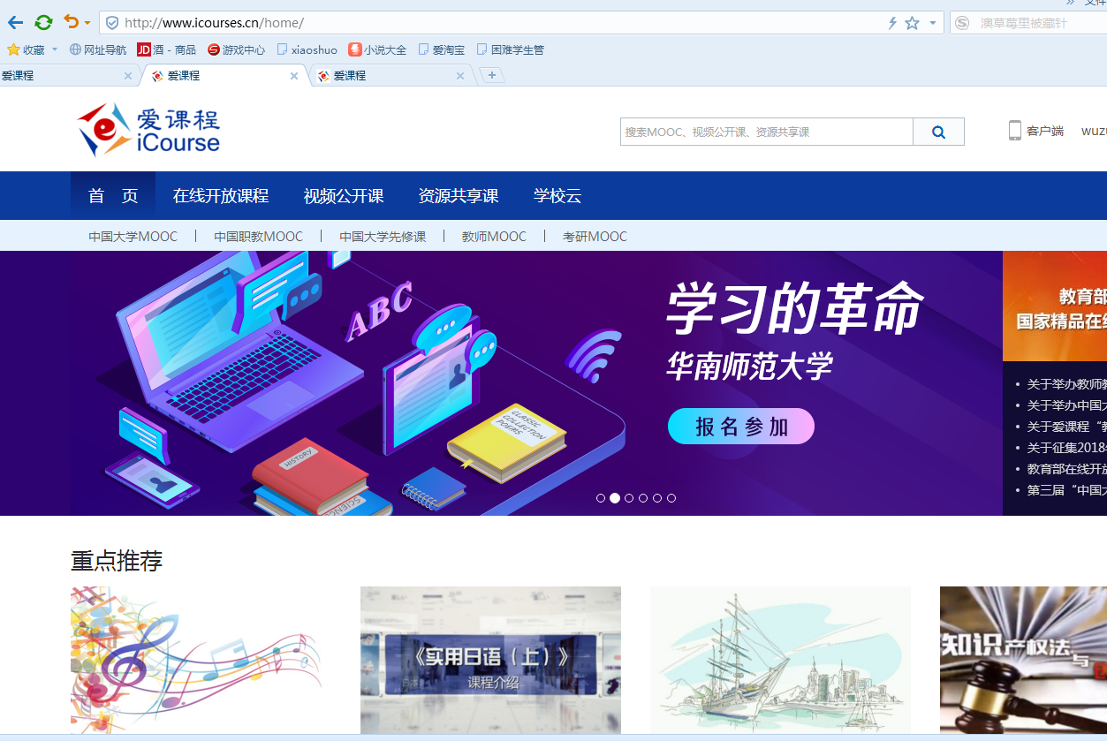
软件工程基础Mooc学习操作
使用注册成功的账号登录
进入爱课程网站主页
在搜索栏输入：软件工程基础
查询

Slide 5
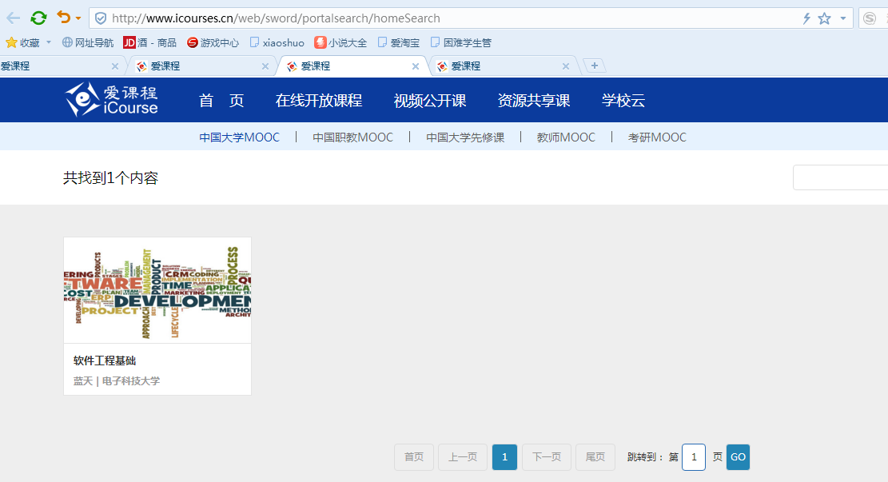
软件工程基础Mooc学习操作
找到本课程后点击

Slide 6
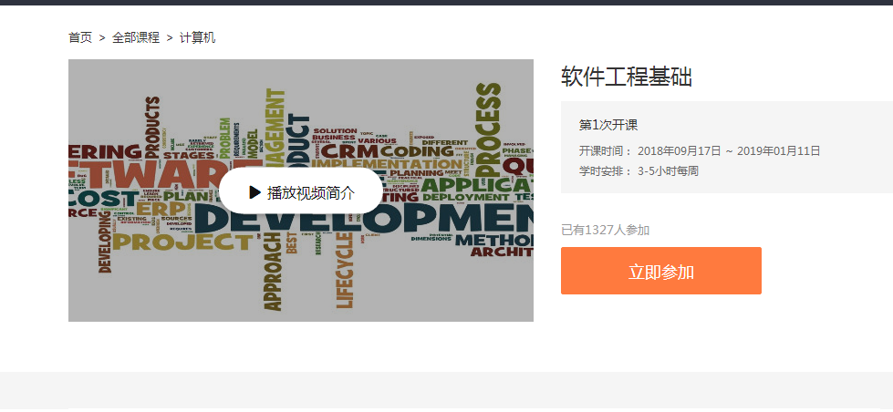
软件工程基础Mooc学习操作
点击“立即参加”

Slide 7
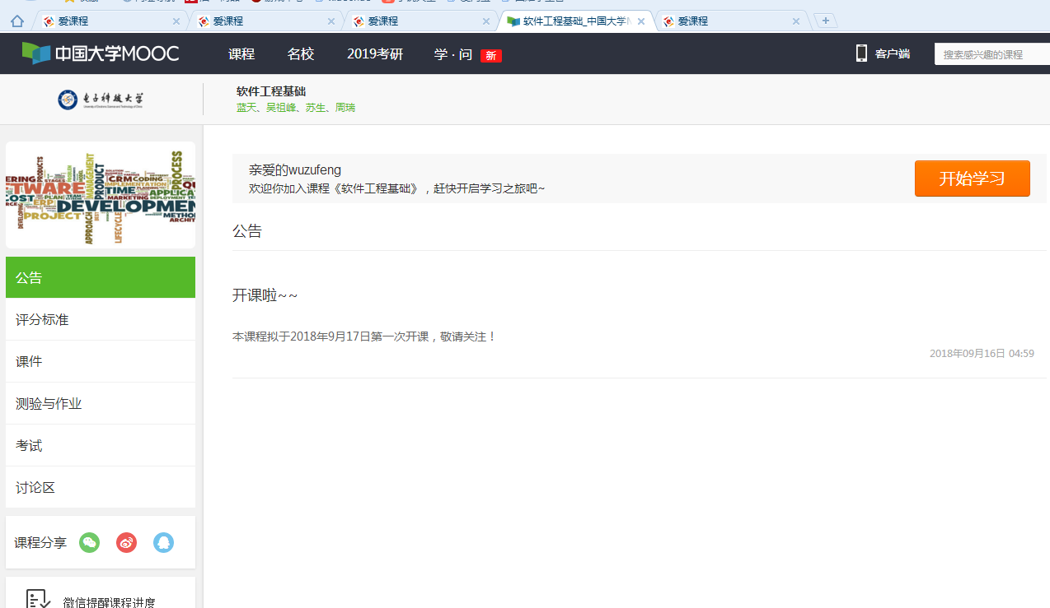
软件工程基础Mooc学习操作
左侧：课件学习、测验与作业、讨论区；完成相应学习、测验和作业，也可以在讨论区提问题，有线上解答

